Slide 1
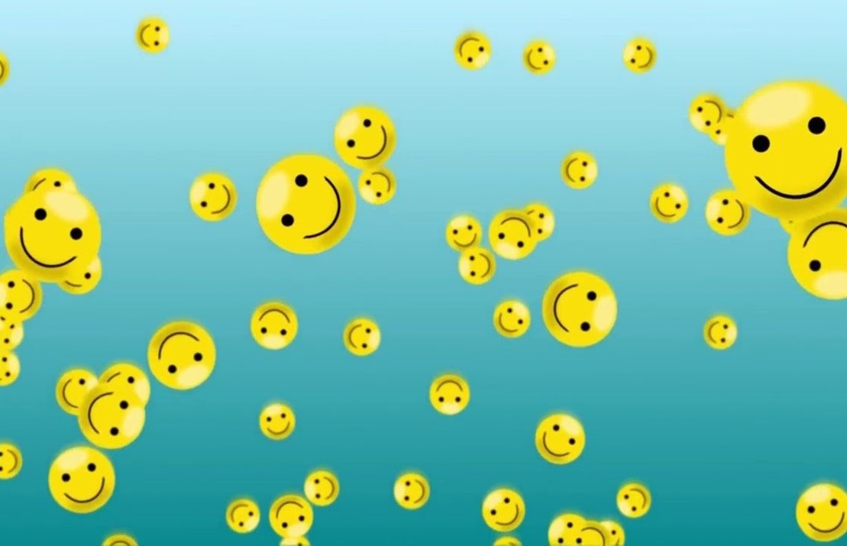
МАСТЕР-КЛАСС «Игры направленные на формирование и активизацию положительных эмоций дошкольников»
Муниципальное бюджетное дошкольное образовательное учреждение
города Иркутска детский сад № 40
воспитатель – Бартенева Елена Юрьевна;
педагог-психолог – Бутакова Светлана Витальевна

Slide 2
Цель и задачи
Цель: знакомство педагогов/родителей с различными пособиями, направленных на формирование и активизацию положительных эмоций дошкольников.
Задачи:
1. Установить эмоциональный контакт между всеми участниками;
2. Научить понимать эмоциональное состояние детей;
3. Познакомить участников мастер-класса с опытом работы по применению игровых технологий;
4. Познакомить участников мастер-класса с изготовлением пособия и его применением в работе с детьми.

Slide 3
СОДЕРЖАНИЕ МАСТЕР-КЛАССА
I блок. Теоретический
Что такое эмоции?
Эмоциональное развитие дошкольников;
Игры, применяемые в образовательной организации для дошкольников.
II блок. Практический
Изготовление пособия

Slide 4
Эмоции. Эмоциональное развитие дошкольников
Самым лучшим способом развития эмоционального мира являются игры. В процессе игрового взаимодействия расширяется детский эмоциональный словарь, который потом даст возможность обозначить словом те эмоции, которые переполняют и захлестывают ребенка, в доступной форме объяснить ему, как лучше понять то или иное состояние – свое или других детей – тем самым облегчая его проживание Работа эта основывается на положительных эмоциях, которые стимулируют деятельность, увеличивают энергию и напряжение сил человека, побуждают его к поступкам, высказываниям.

Slide 5
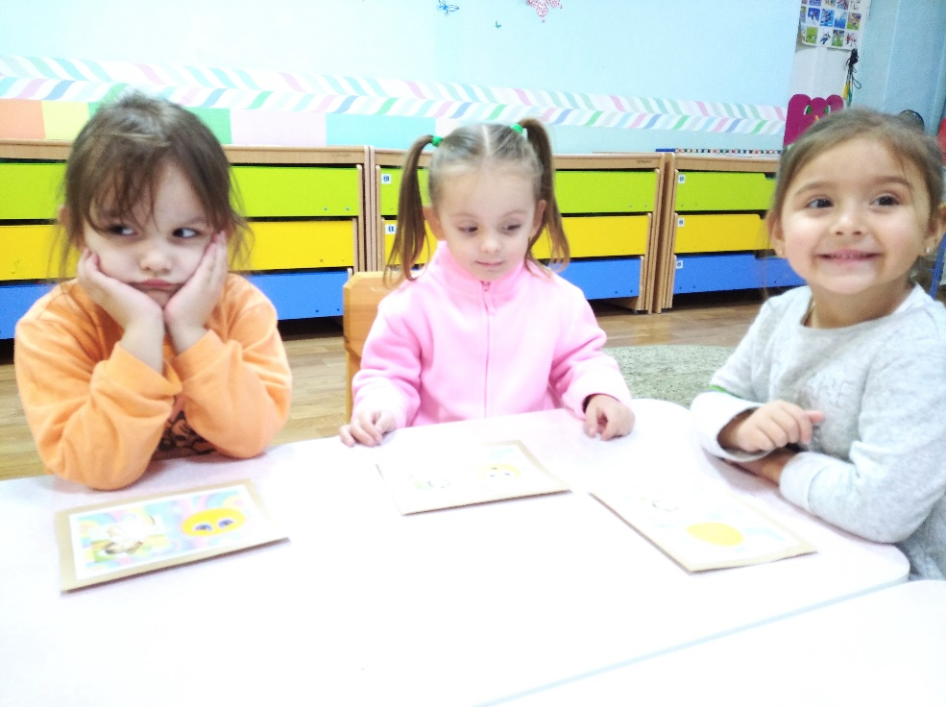
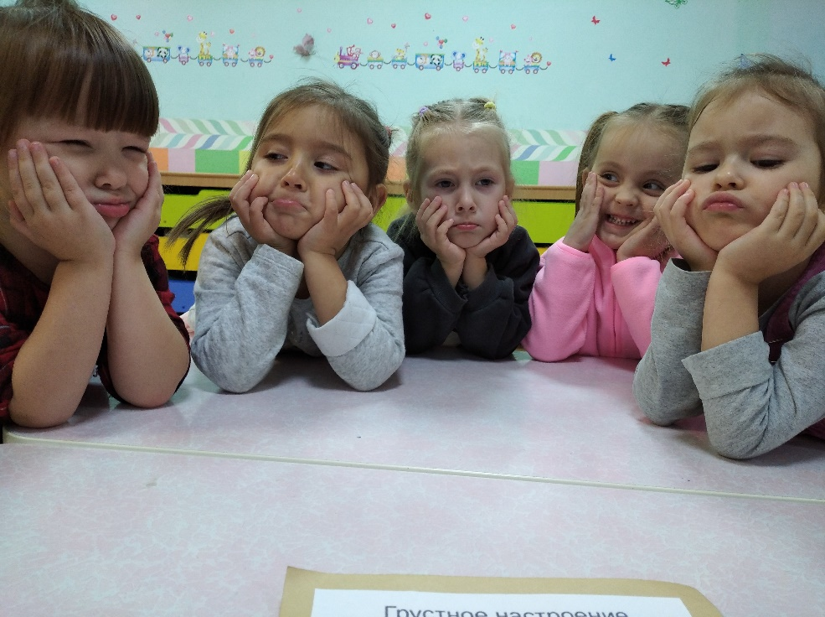

Slide 6
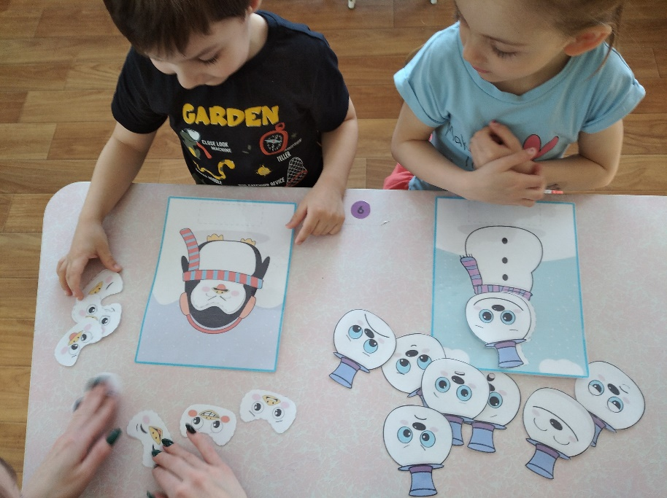
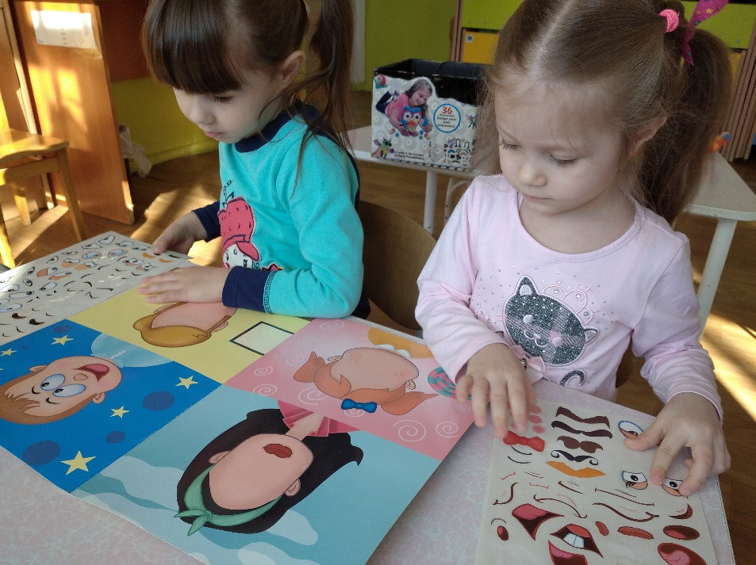

Slide 7
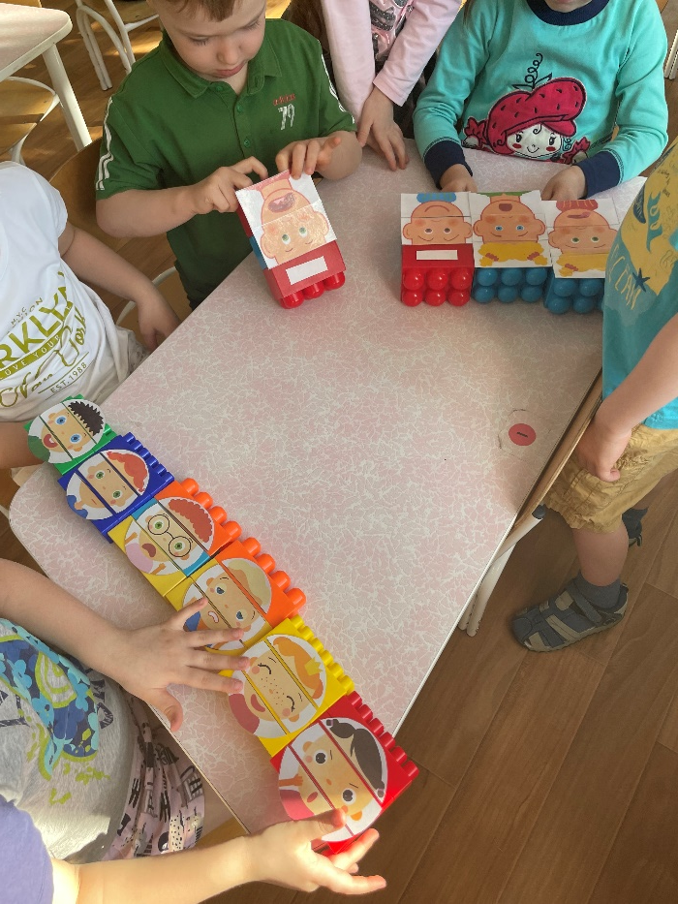
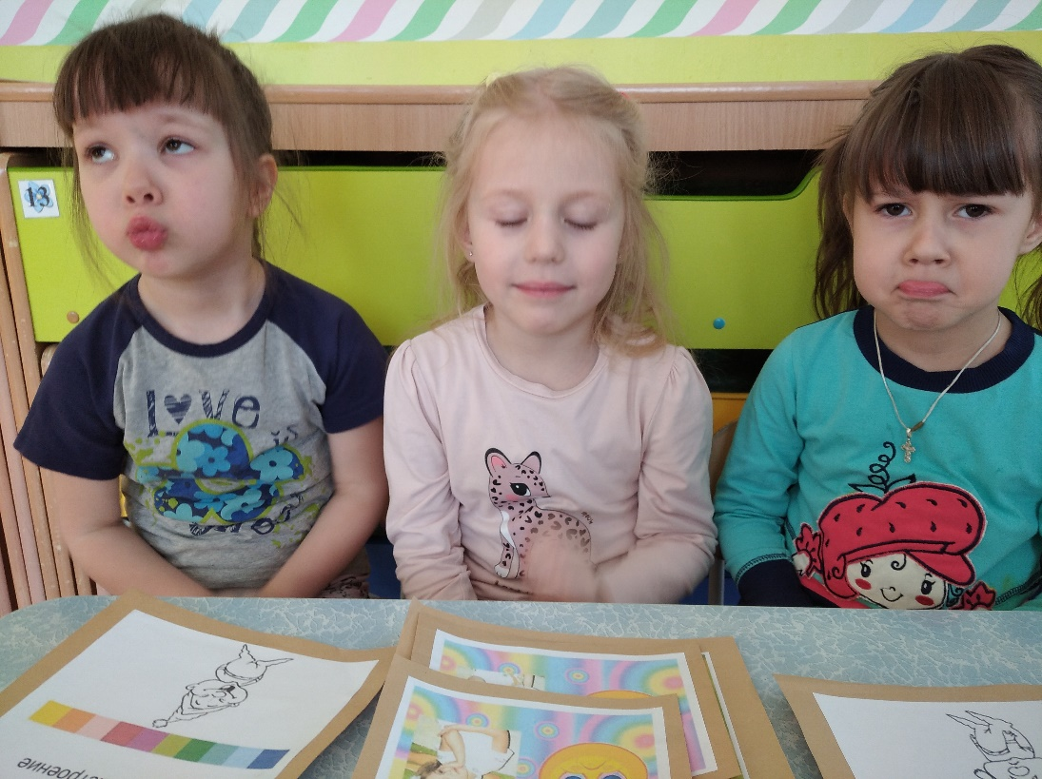

Slide 8
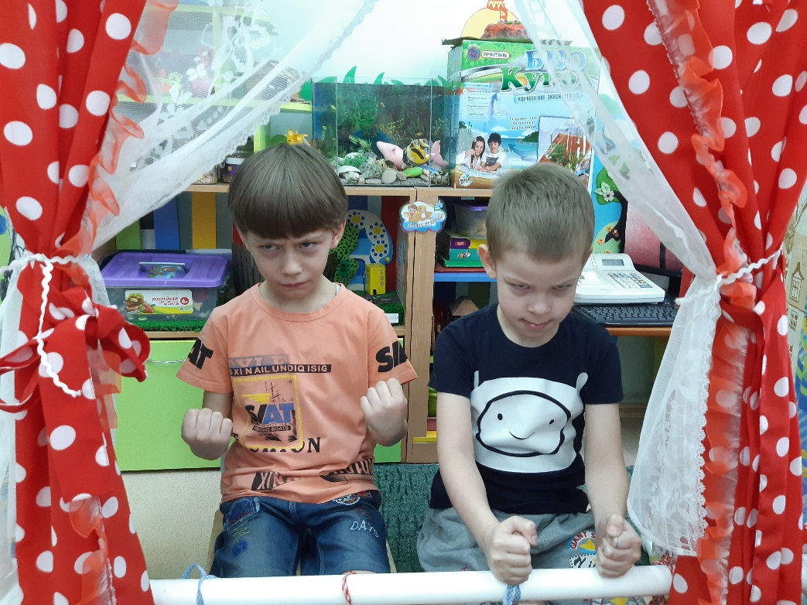
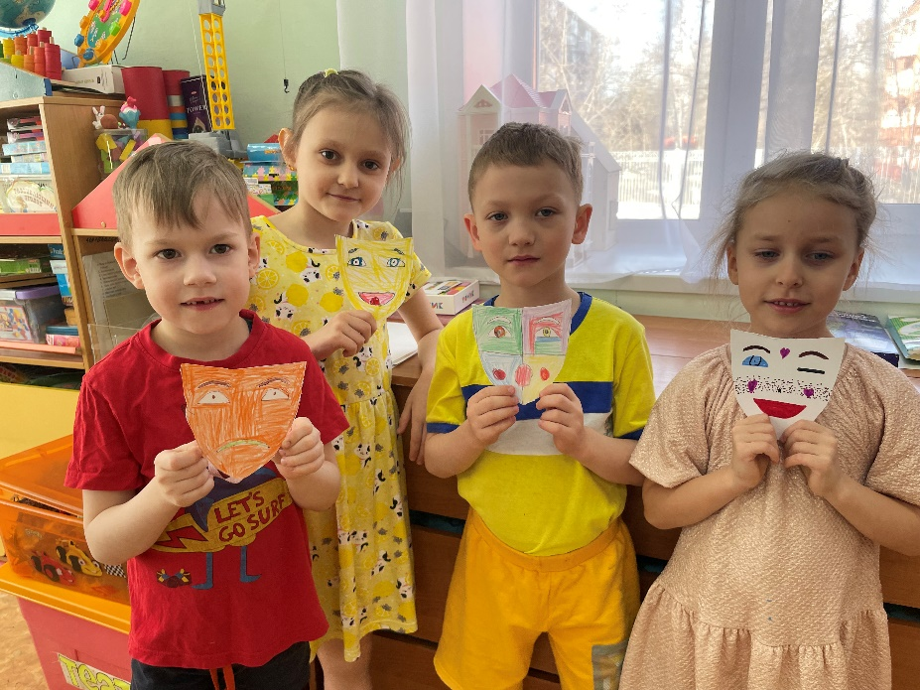

Slide 9
Практическая часть Выполнение пособия…

Slide 10
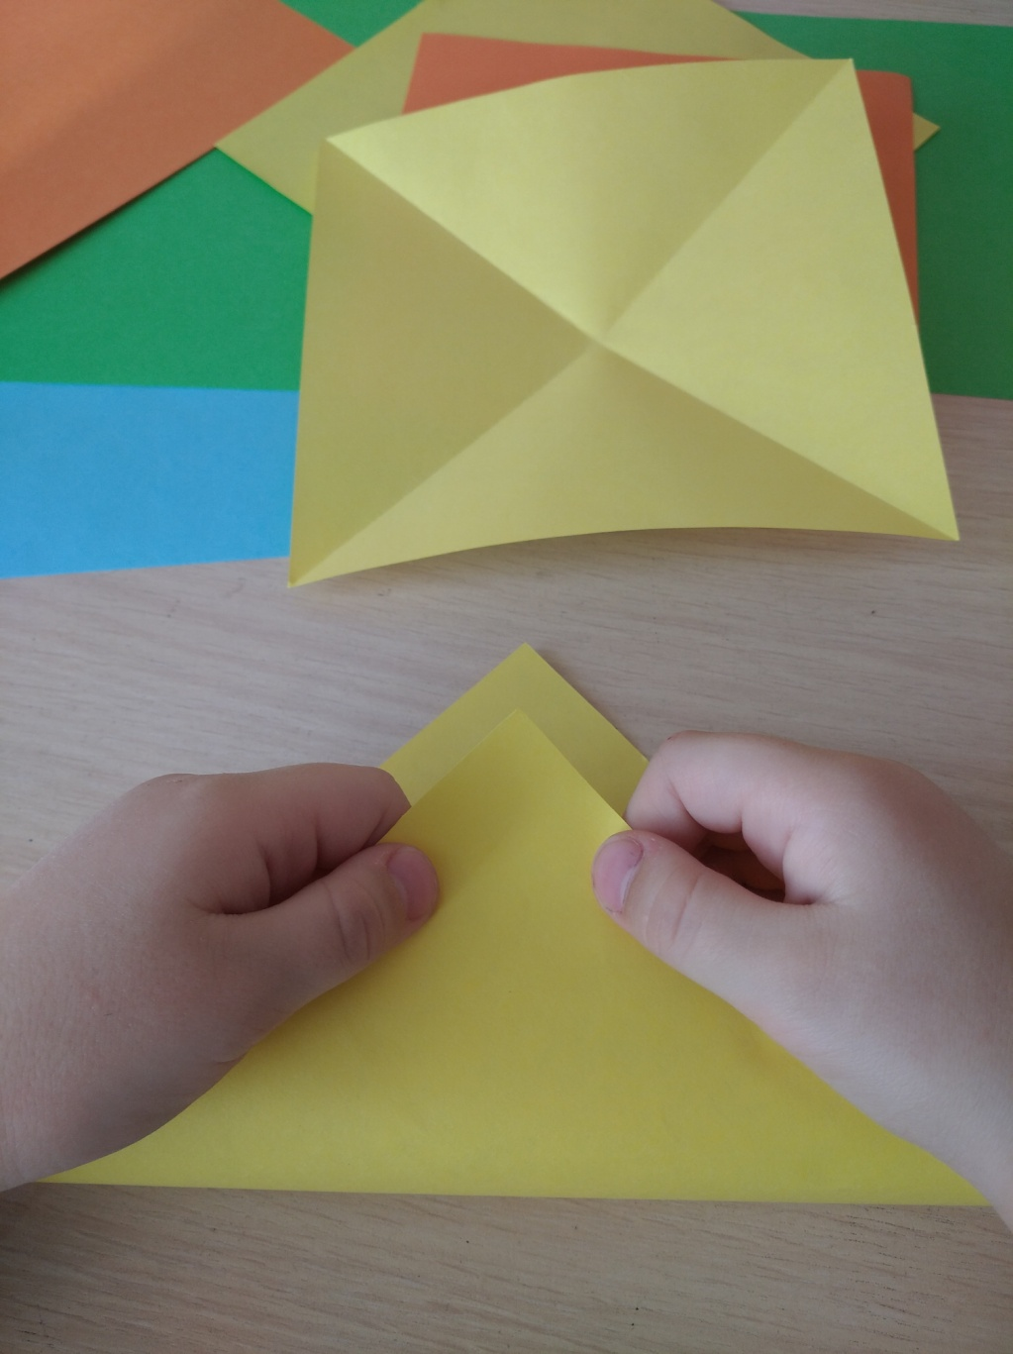
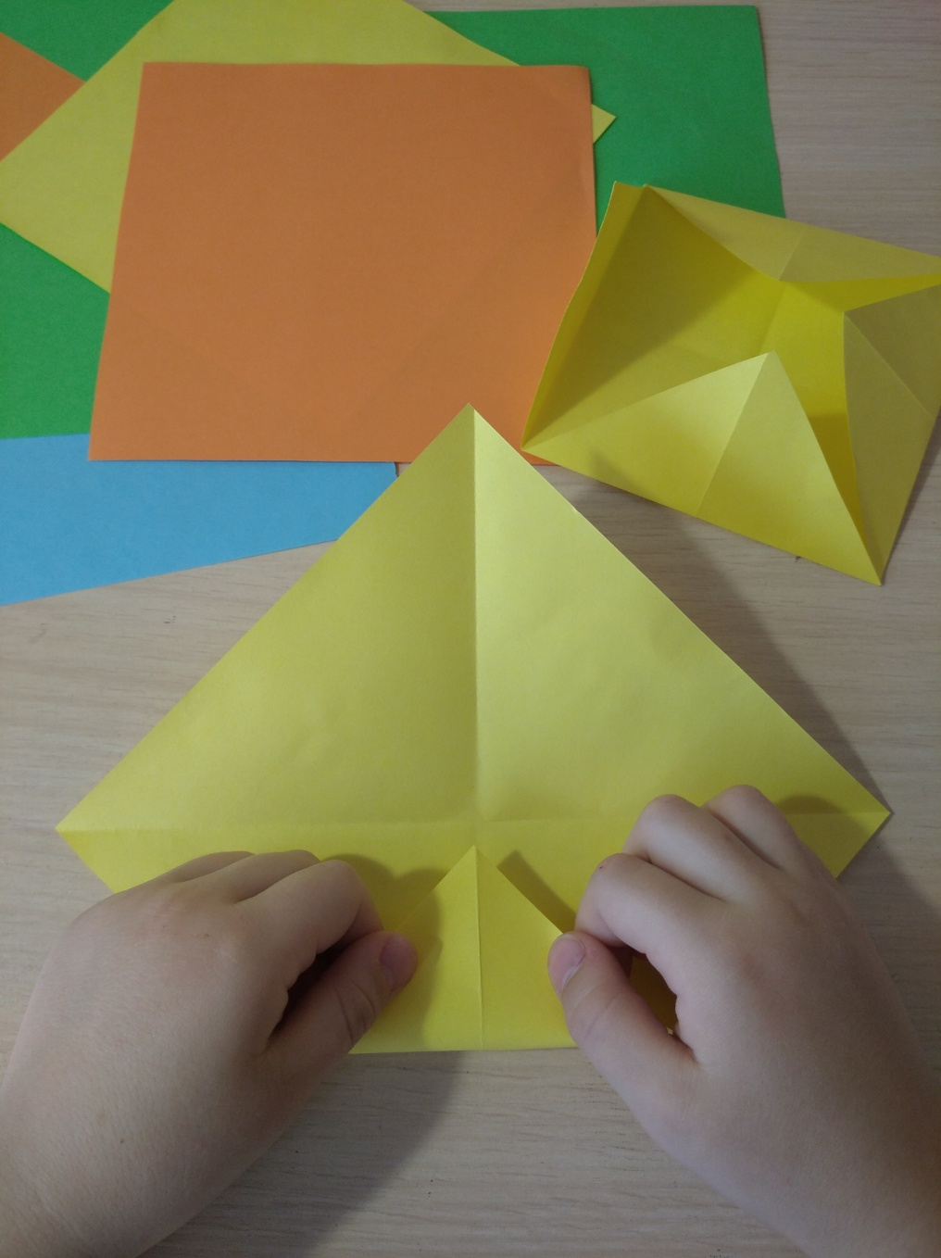
2
4
3
1

Slide 11
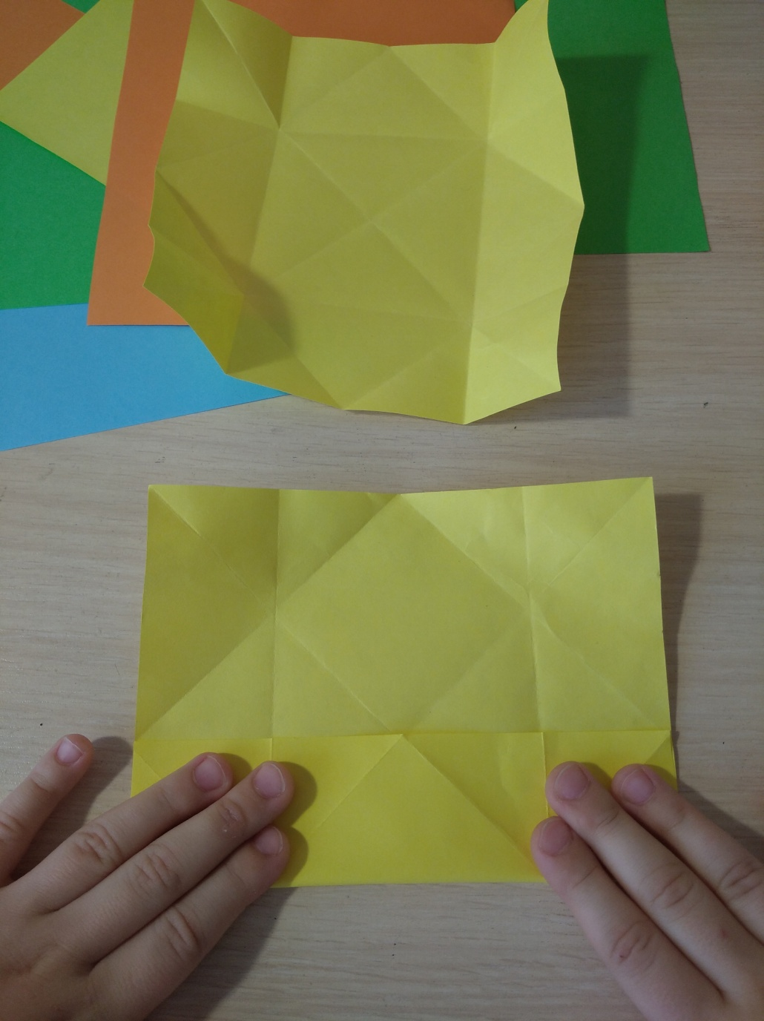
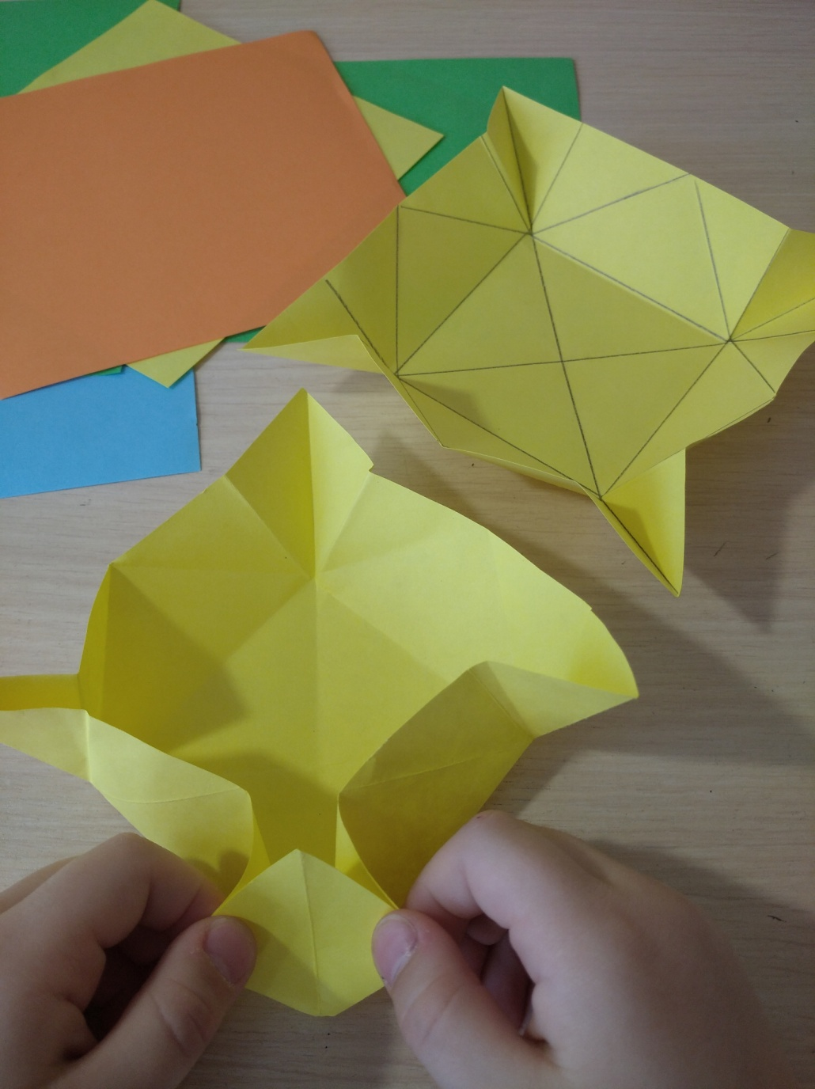
6
6
7
5

Slide 12
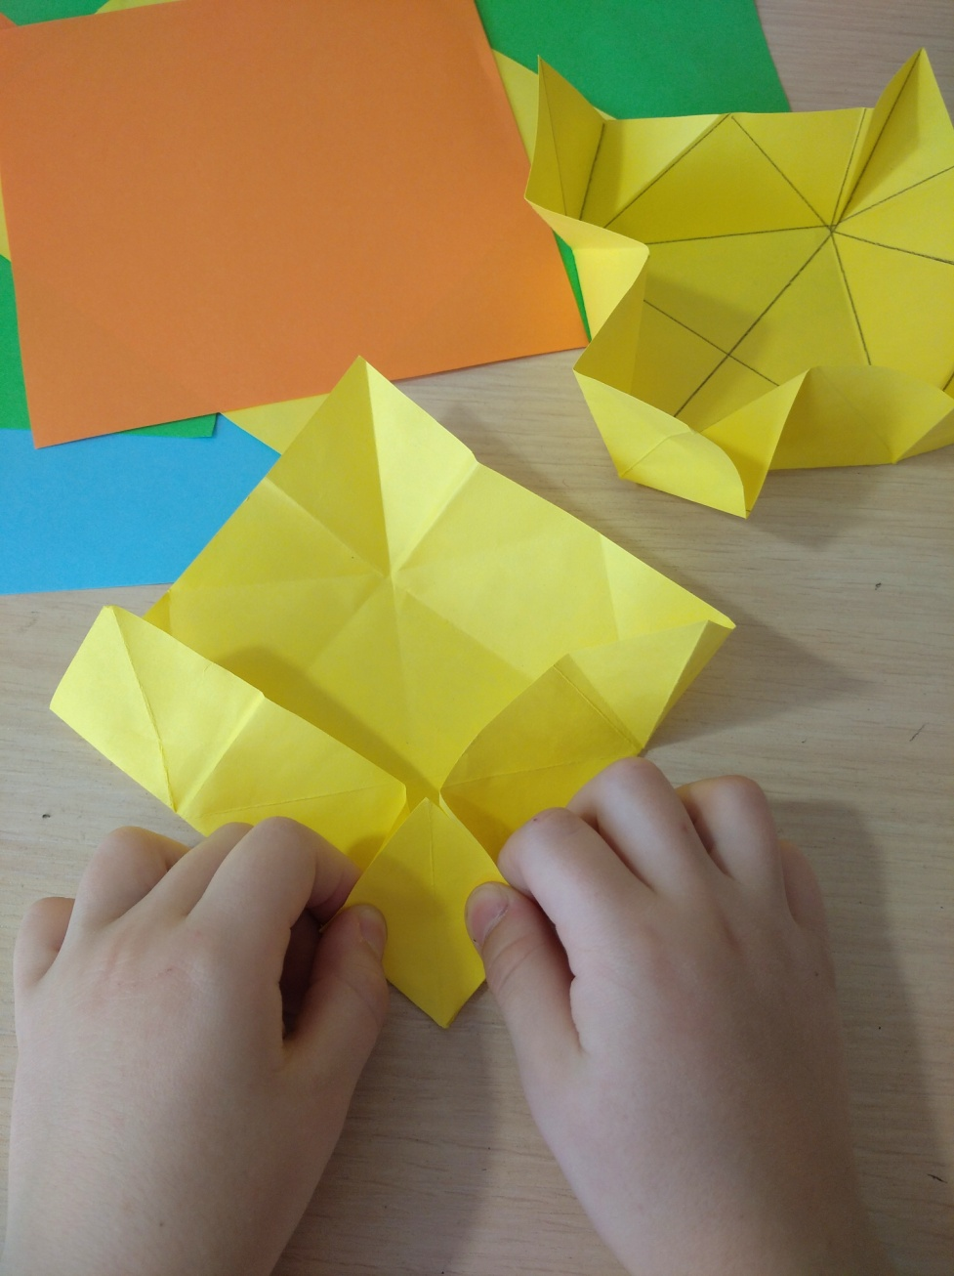
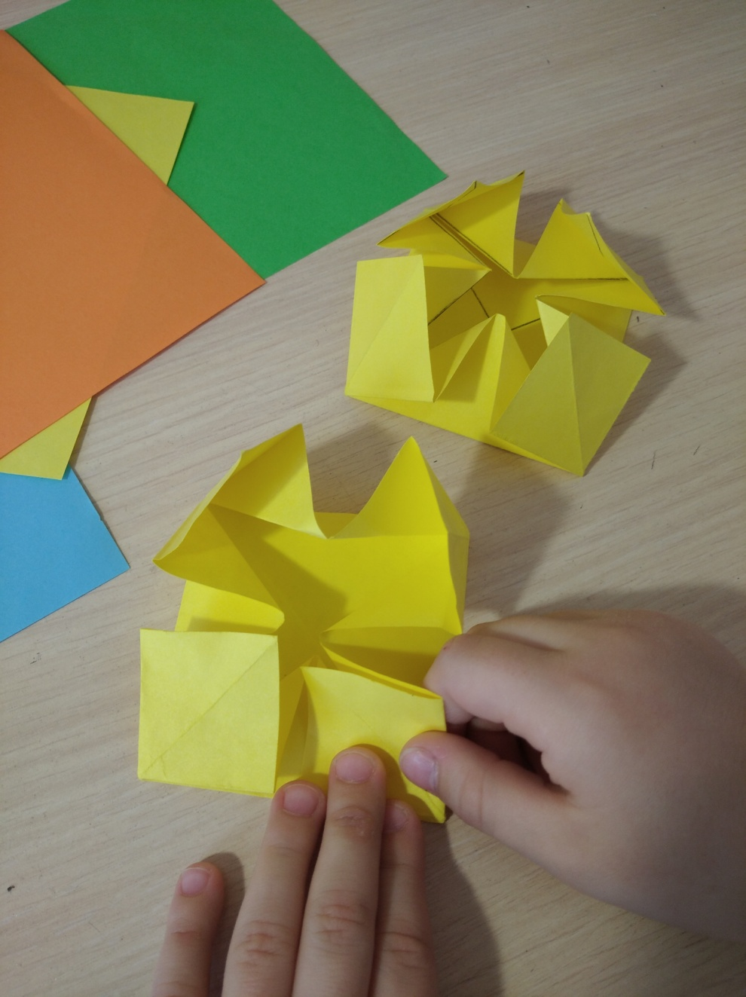
9
8

Slide 13
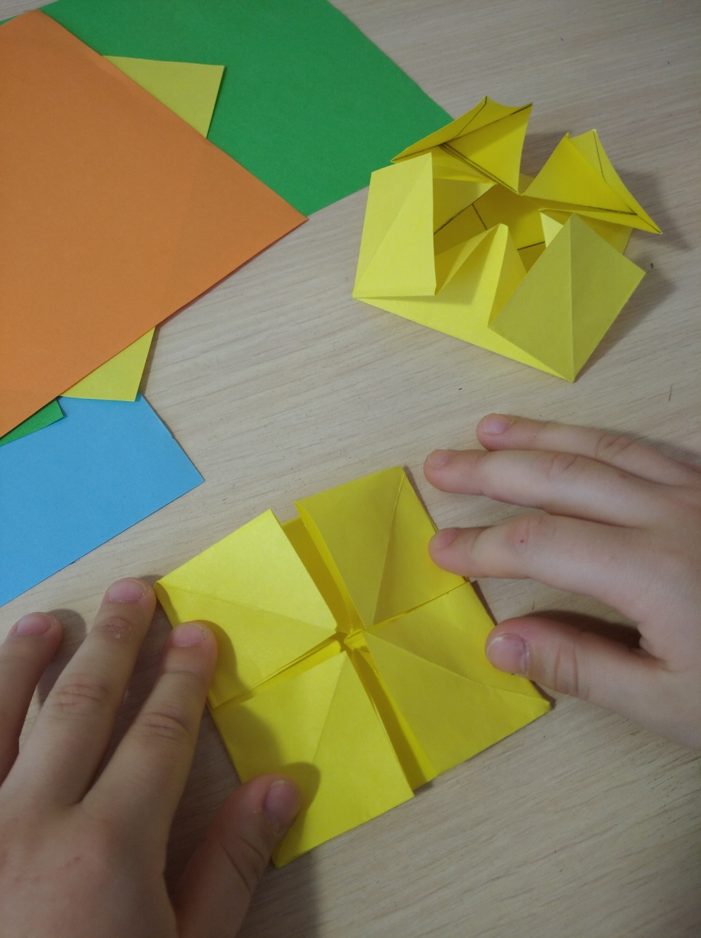
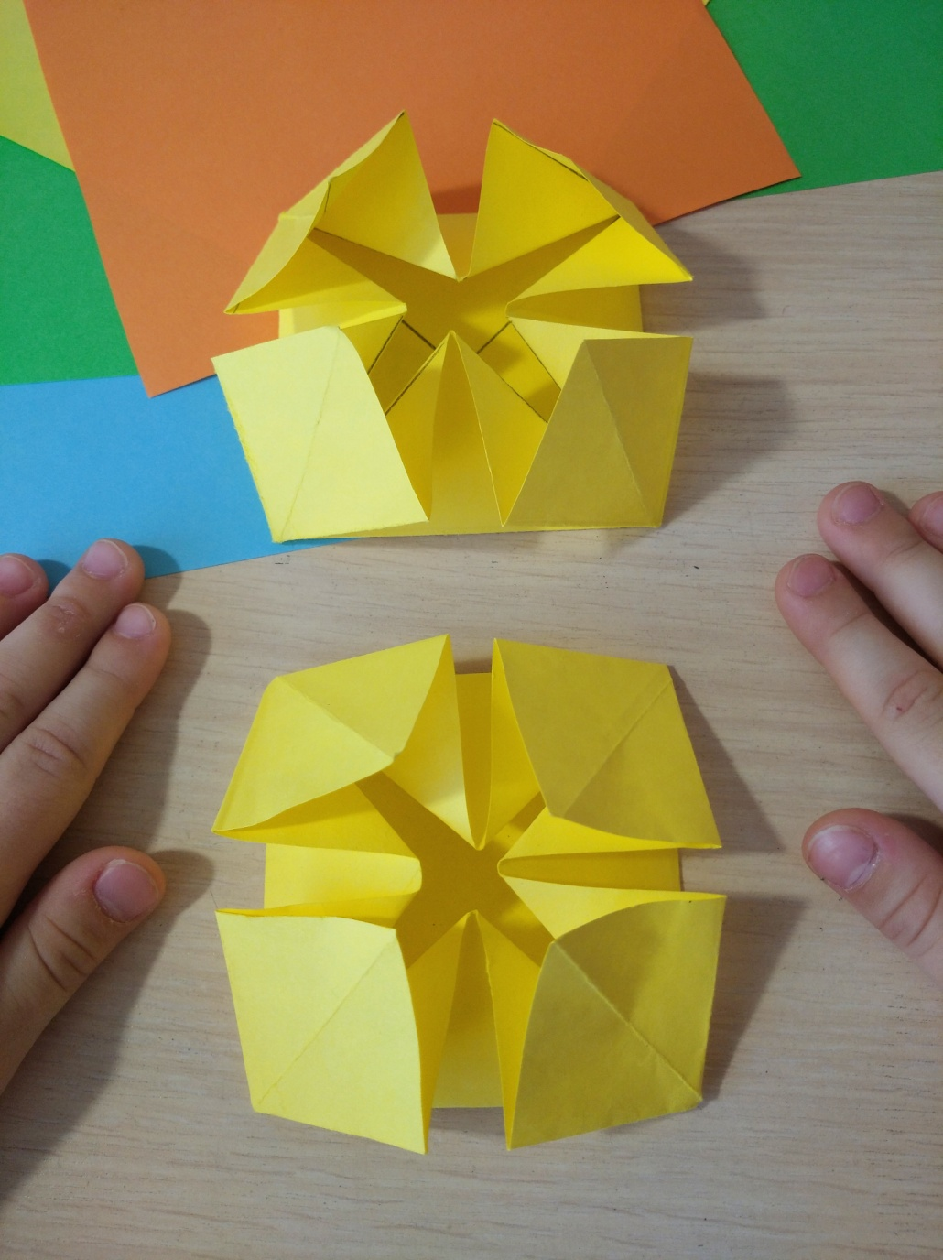
10

Slide 14
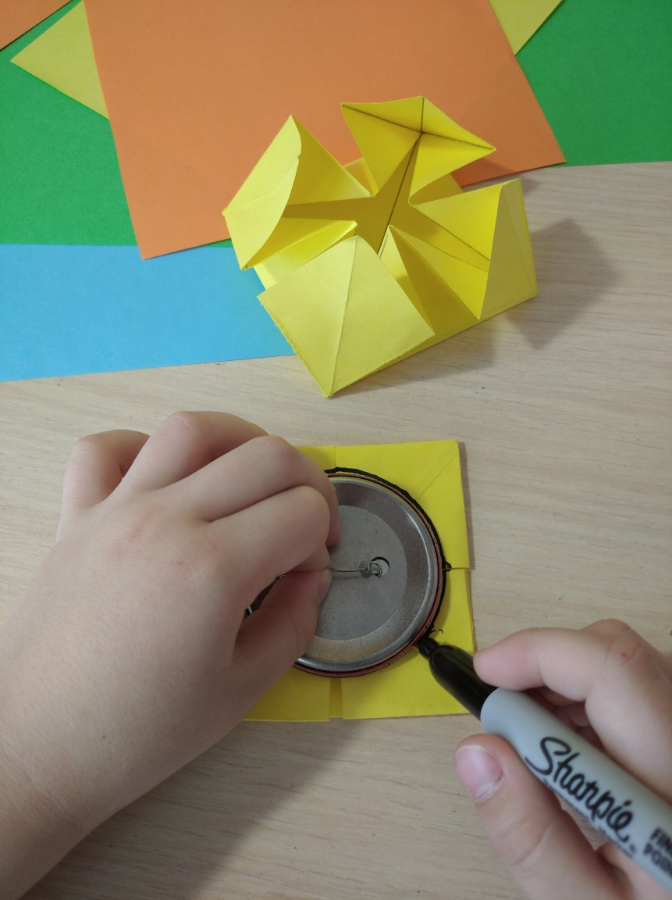
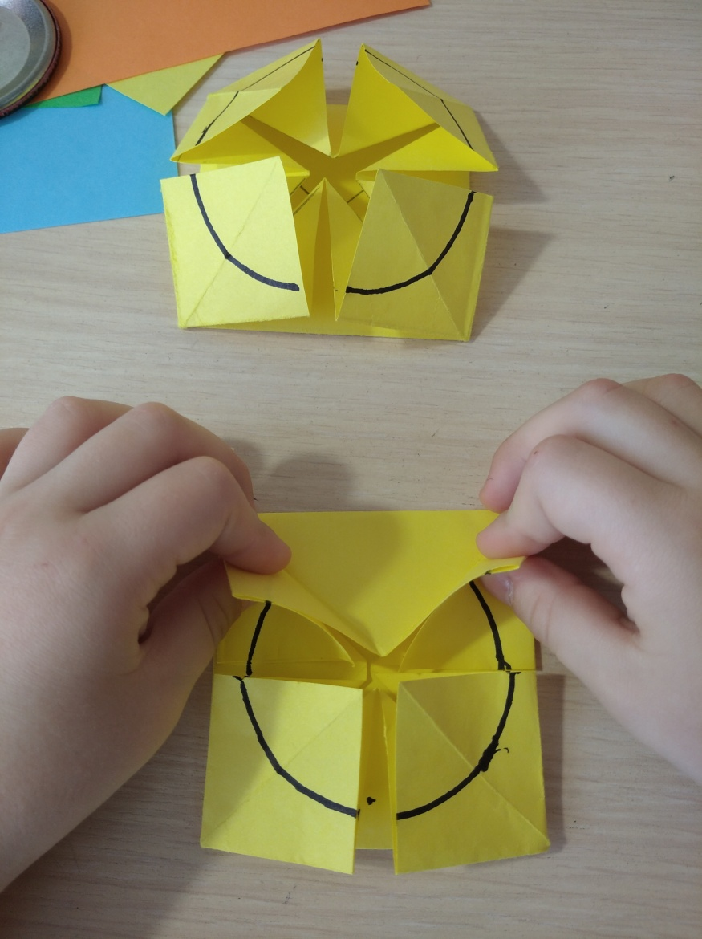
12
11

Slide 15
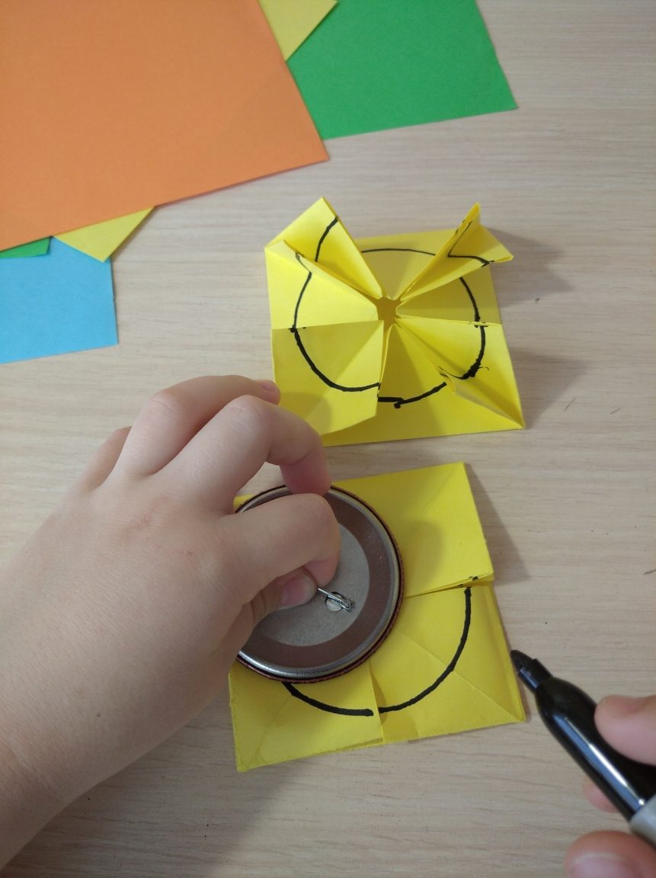
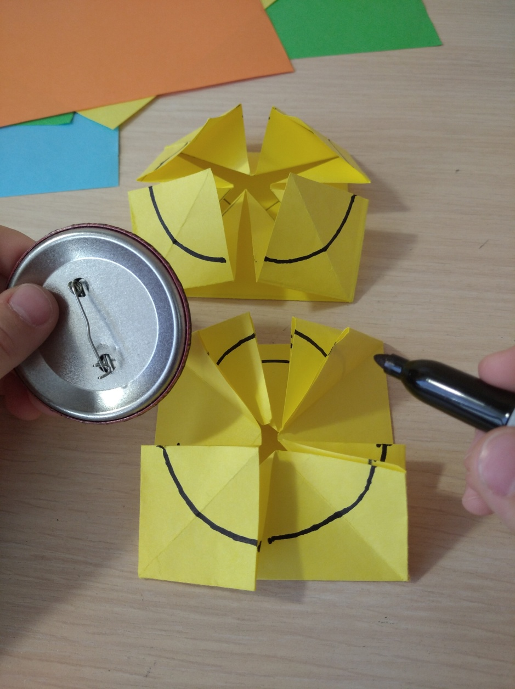
13

Slide 16
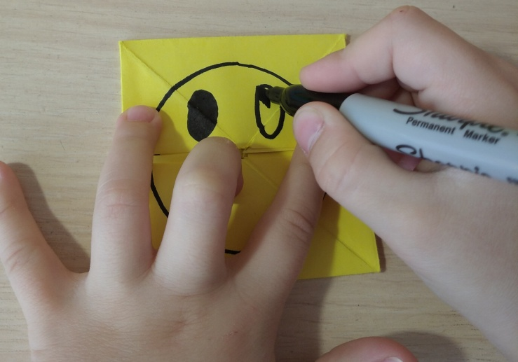
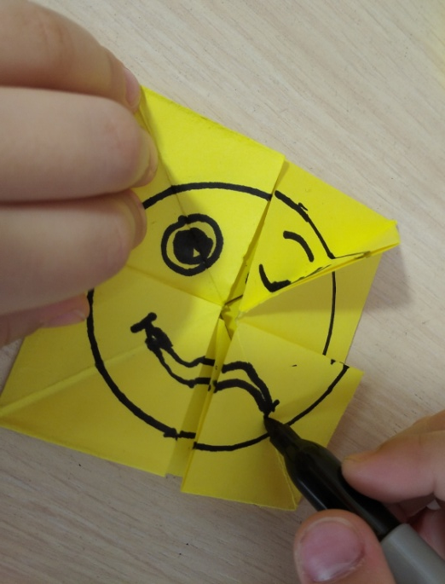
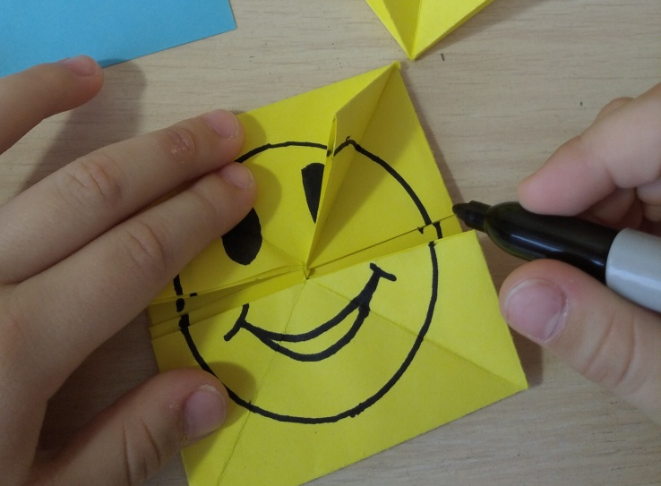
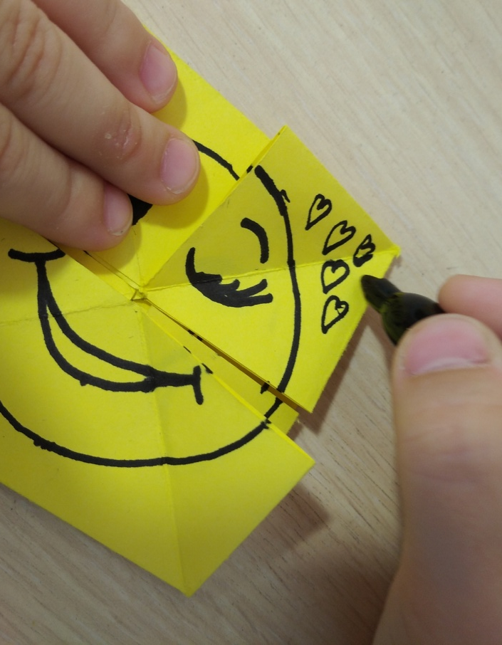
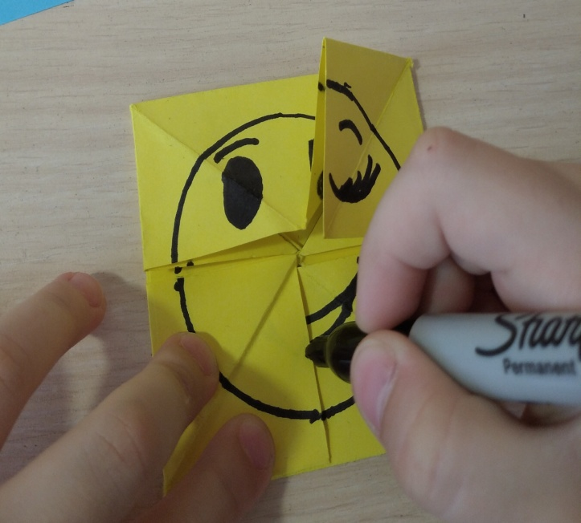
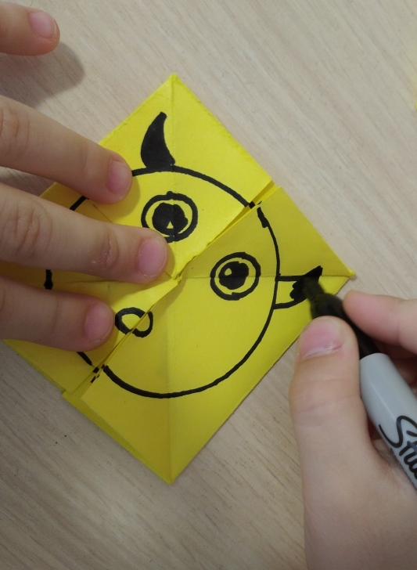
14

Slide 17
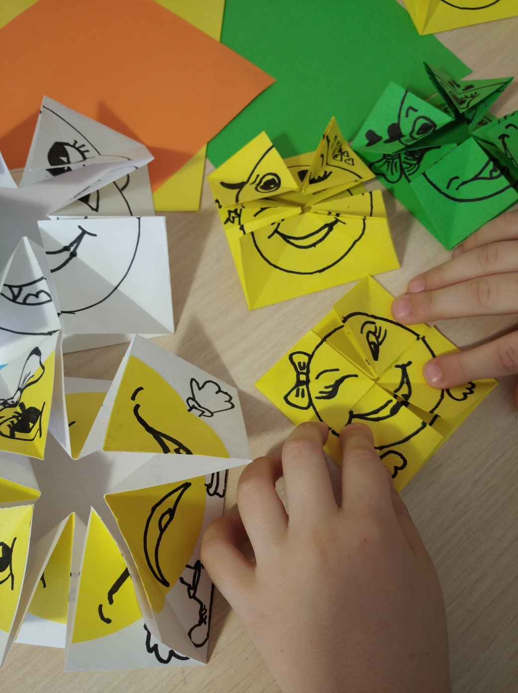
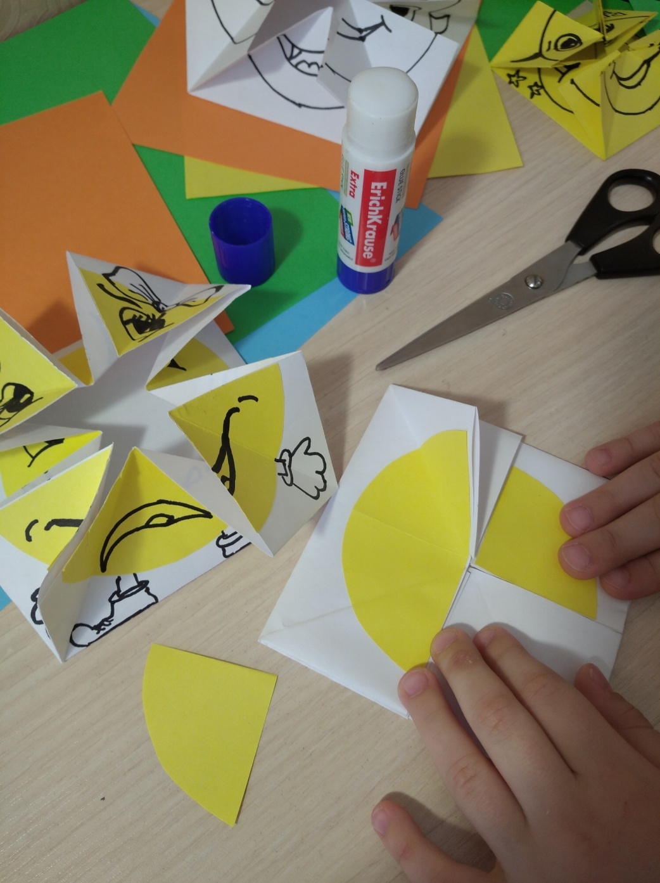

Slide 18
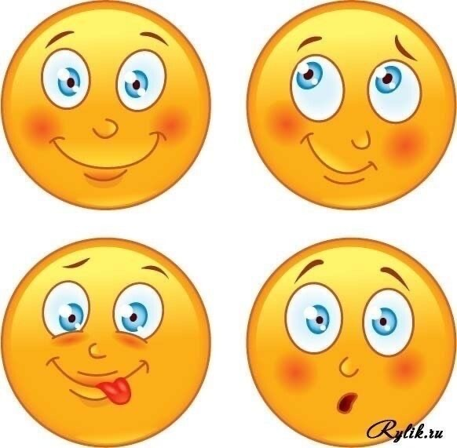

Slide 19
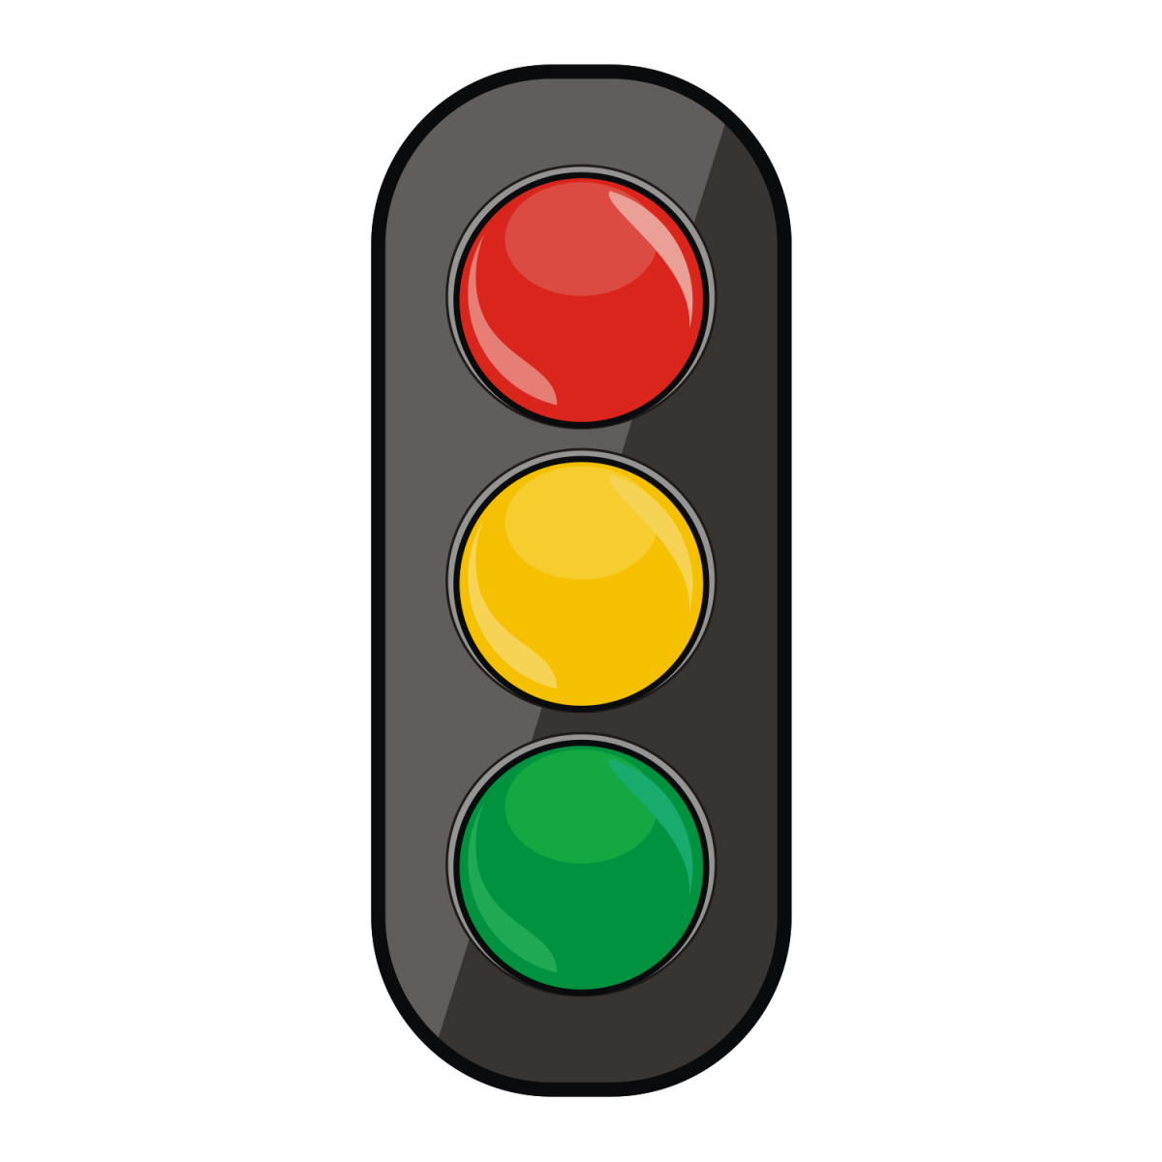
Рефлексия «Светофор»
Красный – дело не понравилось, скучно.
Жёлтый – понравилось, но не всё, интересно
Зелёный – побольше таких дел, поучительно

